Slide 1

Attractivité, Efficacité et Durabilité des mécanismes d’assurance sociale en milieu rural au Sénégal
PROJET OSCAR
Organisation de la Société Civile pour la Recherche Action

Slide 2
PLAN
  Contexte
  Objectifs
  Résultats
  Conclusion et recommandations

Slide 3
CONTEXTE
Faible couverture sociale au Sénégal en 2019 (LARTES-IFAN, 2021) :
  seuls 17,5% des ménages sénégalais bénéficient d’une couverture sociale.
  20,7% d’entre eux bénéficient d’une Couverture Maladie Universelle (CMU).
Dynamique de réduction des inégalités et l’amélioration des moyens d’existence des vulnérables :
  Nouvelle Stratégie Nationale de Protection Sociale (2016-2035).

Slide 4
OBJECTIFS
  Identifier les déterminants de l’efficacité, l’attractivité et la durabilité du système des mutuelles de santé.
  Evaluer la qualité des services offerts à travers les politiques de protection sociale (assistance sociale) ;
  Identifier des mécanismes ou stratégies de diversification de la couverture des risques sociaux ;
  Formuler des recommandations spécifiques et opérationnelles pour l’amélioration des politiques de protection sociale.

Slide 5
METHODOLOGIE

Slide 6
Méthodologie

Slide 7
Difficultés liées à la collecte
  Absence de bases de données dans certaines mutuelles.
  Indisponibilité des agents des mutuelles pour faciliter le ciblage des adhérents aux enquêteurs.
  Arrêt des prestations par certaines mutuelles.
  Difficultés à retrouver des adhérents non contributifs.

Slide 8
RESULTATS

Slide 9
ATTRACTIVITE DES MUTUELLES DE SANTE

Slide 10
Principaux facteurs d’adhésion à une mutuelle de santé
Les facteurs d’attractivité des mutuelles sont multiples et s’articulent autour des avantages que procure l’accès à des soins de qualité à moindre coût.
« Les facteurs qui poussent à adhérer c’est juste avoir accès à des soins de santé à moindre coût, pour être en bonne santé et pouvoir épargner un peu » (Gérant d’une mutuelle de santé, Kédougou).

Slide 11
Principaux facteurs d’adhésion à une mutuelle de santé (%)
Selon les adhérents du système contributif
Source : LARTES – IFAN (2022)

Slide 12
Principaux facteurs d’adhésion à une mutuelle de santé (%)
Selon les adhérents du système alternatif
Source : LARTES – IFAN (2022)

Slide 13
Facteurs de non adhésion à une mutuelle de santé (%)
Selon les adhérents du système alternatif
Source : LARTES – IFAN (2022)

Slide 14
Facteurs d’abandon d’une mutuelle de santé
Principaux facteurs d’abandon des mutuelles sont :
les lenteurs administratives qui exaspèrent les adhérents ;
les difficultés financières des adhérents ;
les mauvaises expériences dans la prise en charge ;
et la non-effectivité des services dans les structures de prestation.

Slide 15
Facteurs d’amélioration de l’attractivité des MS (%)
Selon les adhérents des MS
Source : LARTES – IFAN (2022)

Slide 16
EFFICACITE DES MUTUELLES DE SANTE

Slide 17
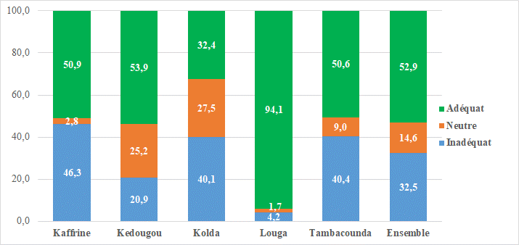
Adéquation des services offerts aux besoins des adhérents des MS (%)
Source : LARTES – IFAN (2022)

Slide 18
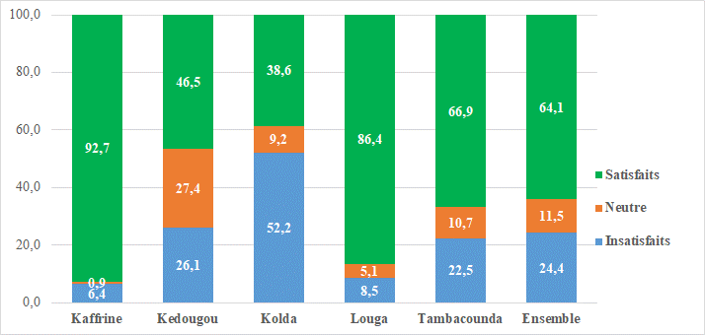
Appréciation du paquet de services offerts par les MS (%)
Source : LARTES – IFAN (2022)

Slide 19
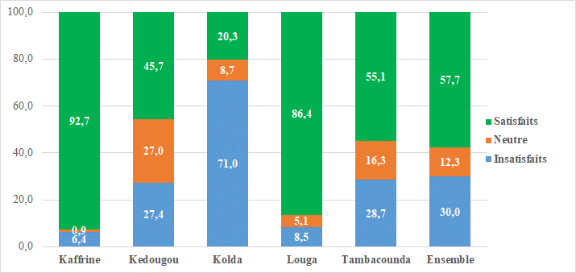
Appréciation de la prise en charge dans les structures sanitaires (%)
Source : LARTES – IFAN (2022)

Slide 20
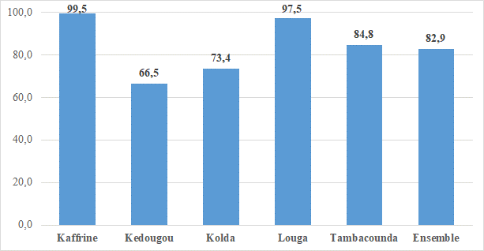
Impacts des MS sur les conditions de vie des adhérents
Allégement des dépenses de santé
Source : LARTES – IFAN (2022)

Slide 21
Impacts des MS sur les conditions de vie des adhérents
Allégement des dépenses de santé
«[…]. Parfois je négligeais les maladies, mais maintenant si un membre de la famille me dit qu’il est malade, automatiquement je lui demande d’aller à l’hôpital parce que je sais que si l’ordonnance est à 10 000 FCFA je ne paierai que 2000 FCFA (…). Avant l’arrivée des mutuelles, certains négligeaient les maladies jusqu’à ce que la situation s’empire. S’ils devaient être soignés avec 10 FCFA, ça peut aller jusqu’à 100 FCFA. Mais maintenant pour une petite douleur on se rend à l’hôpital » (homme, adhérent contributif d’une mutuelle).

Slide 22
DURABILITE DES MUTUELLES DE SANTE

Slide 23
Sources de financement des MS
Financement des MS
Etat : 100%
(Adhérents non contributifs)
Etat : 50%
Adhérents contributifs : 50%
« chaque bénéficiaire cotise la moitié et l’Etat paie l’autre moitié. Cependant, la mutuelle ne fonctionne qu’avec les cotisations des bénéficiaires parce que les subventions de l’Etat tardent souvent à venir. A un moment, les cotisations des bénéficiaires ne pourront plus couvrir leurs prestations et c’est ce qui fait que les mutuelles contractent des dettes » (homme, acteur local d’une mutuelle, Louga).

Slide 24
Partenariats et perspectives de financement des MS
« Il y a des financements indirects qui viennent d'autres programmes comme par exemple la JICA et qui sont plus sous forme de biens matériels, par exemple des tables, des ordinateurs. Ces sources de financement participent à la bonne marche mais ne peuvent garantir la durabilité du programme » (homme, acteur institutionnel CMU, Tambacounda).
« Dés fois, le maire prend en charge deux membres de la famille à l’adhésion. Et mon papa fait le reste. La mairie est aussi impliquée dans la mutuelle parce qu’elle a un taux qu’elle prend en charge concernant l’adhésion » (homme, ex adhérent d’une mutuelle, Kolda).

Slide 25
Défis liés au remboursement de l’Etat
Défis liés au remboursement de l’Etat :
la complexité des procédures et des lenteurs administratives ;
Le retard du paiement des subventions accordées.
Conséquences :
l’arrêt des prestations ;
la rupture des conventions signées avec les structures sanitaires et les pharmacies privées ;
le retrait des adhérents non contributifs du programme par les MS.

Slide 26
Défis liés au remboursement de l’Etat
Le défaut de remboursement de l’Etat plombe la viabilité des MS
« […], la mutuelle ne travaille qu’avec l’argent des adhérents contributifs. C’est ce qui a causé l’arrêt de la prestation de la mutuelle. Depuis le 13 septembre, la mutuelle est en arrêt. Parce que nous avons une dette de 3.000.000f au poste de santé actuellement et plus de 2.000.000f aux pharmacies. Il n’y a pas eu de remboursement de la part de l’Etat. […], si à chaque fois ces structures font des prestations sans être remboursées elles seront aussi en faillite. […]. » (homme, acteur local d’une mutuelle, Kolda).

Slide 27
Barrières à la durabilité des MS
Principales barrières :
lenteurs administratives pour l’obtention des lettres de garantie ou de référencement ;
imposition du respect de la pyramide sanitaire ;
non-portabilité géographique de la prise en charge ;
barrières socio-culturelles.
Figure : Nuage de mots sur les barrières

Slide 28
Barrières à la durabilité des MS
La non portabilité des prestations entrave la durabilité
« […], j’ai été transféré dans un hôpital à Kaolack et je suis allé là-bas avec le dossier de la mutuelle. Mais à ma grande surprise lorsque j’ai amené le carnet ils m’ont dit que je ne pouvais pas bénéficier des réductions de la mutuelle en dehors de la région de Kaffrine. Je pensais que normalement la mutuelle devait être fonctionnelle dans toutes les régions, c’est ce qui est mieux pour les populations » (ex adhérent d’une mutuelle, Kaffrine ).

Slide 29
Barrières à la durabilité des MS
Le poids des représentations socioculturelles dans la durabilité des MS
« Pour les non adhésions, je pense que le facteur déterminant aussi c’est comme je vous l’ai dit, il y a parfois des réticences culturelles, je vous donne un exemple, on est allé dans un village faire une sensibilisation, mais on s’est rendu compte que pour eux, dans leur croyance et représentation, le fait d’épargner de l’argent en prévision d’une possible maladie, pour eux ça favorise même l’arrivée de cette maladie, ce sont vraiment des réticences » (homme, acteur institutionnel CMU, Louga ).

Slide 30
CONCLUSION

Slide 31
CONCLUSION
Globalement le système des mutuelles de santé est bien perçu.
Toutefois, au moins trois facteurs devraient être améliorés :
  l’accueil dans les structures de soins ;
  la prise en charge des besoins ;
  et les procédures administratives.

Slide 32
RECOMMANDATIONS

Slide 33
RECOMMANDATIONS (1/3)

Slide 34
RECOMMANDATIONS (2/3)

Slide 35
RECOMMANDATIONS (3/3)

Slide 36
Merci de votre attention !

